Slide 1


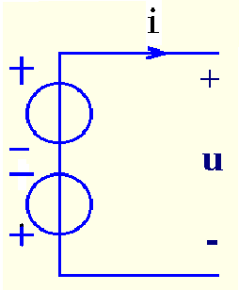
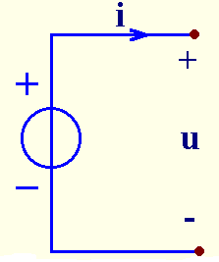
第二章 电阻电路的等效变换
2-1 电源模型及等效变换
一、理想电源的连接及等效变换：
1、理想电压源
（1）串联：
u_{s1}
所连接的各电压源流过同一电流。
u_{s}
u_{s2}
(a)
(b)
等效变换式：u_{s} = u_{s1} - u_{s2}
（2）并联：只有电压数值、极性完全相同的理想电压源才可
并联。

Slide 2
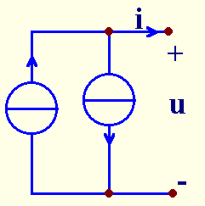
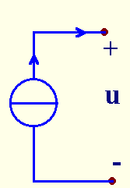
2、理想电流源
（1）并联：
所连接的各电流源端为同一电压。
i
保持端口电流、电压相同的条件下，图(a)等效为图(b)。等效变换式：
i_{s} = i_{s1} - i_{s2}
i_{s1}
i_{s2}
i_{s}
(a)
(b)
（2）串联：只有电流数值、方向完全相同的理想电流
源才可串联。

Slide 3
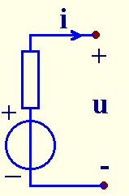
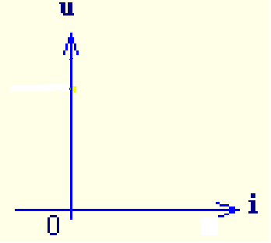
二、实际电源模型：
1、实际电压源模型
（1）电路模型
实际电压源模型可等效为一个理想电压源U_{s}和电阻R_{s}的串联组合。
U_{s}
R_{s}
（2）端口特性
U_{s}
(b)
u = U_{s} - iR_{s}
其中：R_{s}为实际电压源内阻，又称输出电阻，数值等于除源后的等效电阻。
(a)
端口电压u和端口电流i对外电路参考方向关联。

Slide 4
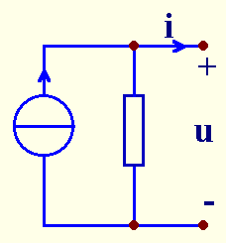
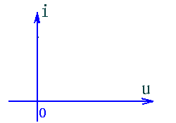
2、实际电流源模型
（1）电路模型
实际电流源模型可等效为一个理想电流源I_{s}和电阻R_{s}的并联组合。
I_{s}
I_{s}
G_{s}
（2）伏安关系
(b)
(a)
i = I_{s} - uG_{s}=I_{s} - u/R_{s}
其中：G_{s}实际电压源的内电导（内阻），又称输出电阻（导），数值上等于除源后的等效电阻（导）。
端口电压u和端口电流i对外电路参考方向关联。

Slide 5
三、两种实际模型的等效变换
1、开路电压和短路电流
A
⑴开路电压u_{oc}：
A、B两端开路（i=0）时的端口电压，
用u_{oc}表示。
⑵短路电流i_{sc}：
A、B两端短路（u=0）时的端口电流，
用i_{sc}表示。
R_{s}
U_{s}
B
(a)
A
图a：u_{oc}=U_{S} i_{sc}=U_{S}/R_{S}
图b：u_{oc}=R_{S}I_{S} i_{sc}=I_{S}
I_{s}
R_{s}
2、内阻R_{S}的求法（开路短路法）
B
当u、i对外电路参考方向关联：
R_{S}=u_{oc}/i_{sc} 否则：R_{S}= -u_{oc}/i_{sc}
(b)
或者用除源的方法。

Slide 6
2、已知电压源模型，求电流源模型 ：
⑴等效条件：保持端口伏安关系相同。
左图伏安关系:
u = U_{s} - iR_{s}
R_{s}
I_{s}
R_{s1}
U_{s}
右图伏安关系:
u = (I_{s} - i) R_{s1}
= I_{s} R_{s1}- i R_{s1}
等效变换关系： U_{s} = I_{s} R_{s1} R_{s}= R_{s1}
即： I_{s} =U_{s} /R_{s} R_{s1}= R_{s}

Slide 7
⑵求法：
①将U_{S}与R_{S}的串联变成I_{S}与R_{S}的并联，内阻不变。
②等效电流源I_{S}=U_{S}/R_{S}，即为电压源的短路电流。
③电流源方向为从电压源的负极指向正极。
R_{s}
I_{s}
R_{s1}
U_{s}
I_{s} =U_{s} /R_{s} R_{s1}= R_{s}

Slide 8
3、已知电流源模型，求电压源模型 ：
（1）等效条件：保持端口伏安关系相同。
左图伏安关系:
i= I_{s} - u/R_{s}
R_{s1}
I_{s}
R_{s}
U_{s}
右图伏安关系:
i= (U_{s} - u) /R_{s1}
= U_{s} /R_{s1} - u/R_{s1}
等效变换关系： I_{s} =U _{s} /R_{s1} R_{s}= R_{s1}
即： U_{s} =I_{s} R_{s} R_{s1} = R_{s}
⑵求法：
①将I_{S}与R_{S}并联变成U_{S}与I_{S}串联，内阻不变。
②等效电压源的电压U_{S}=R_{S}I_{S}，等于电流源的开路电压。
③电压源的极性由负到正与电流源的方向相同。

Slide 9
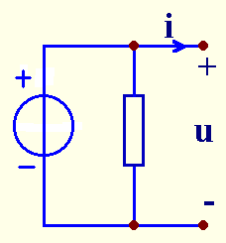
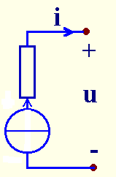
4、说明
⑴理想电压源和理想电流源之间不能做等效变换，因为前者
R_{S}=0，后者R_{S}=∞。
⑵实际电源这种等效变换是对外电路而言的。
⑶受控电压源与电阻串联、受控电流源与电阻并联也可以做
等效变换，方法同上。但必须保证控制量所在支路不变。
练习：
1、
3、
5Ω
16V
2Ω
10V
2、
4、
9Ω
4A
8Ω
3A

Slide 10
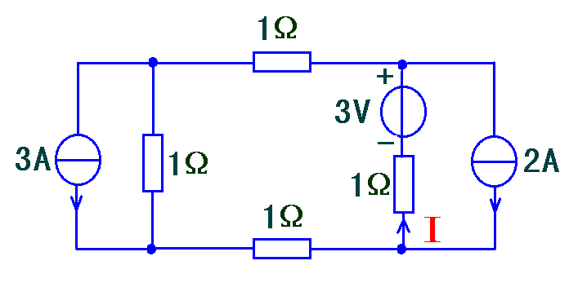
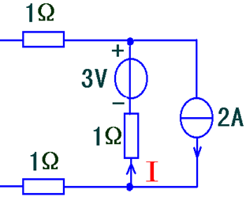
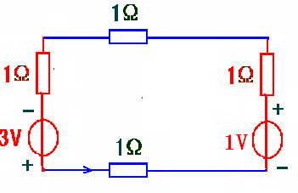
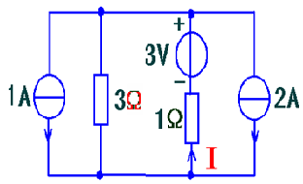
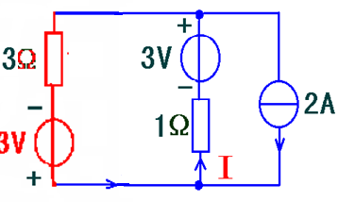
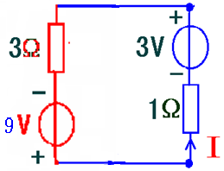
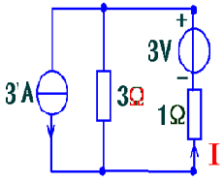
        例：利用等效变换概念求下列电路中电流I。
解：
经等效变换,有
I =3A

Slide 11

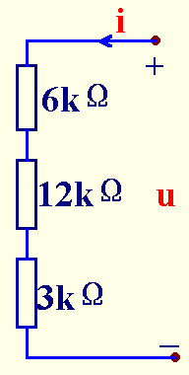
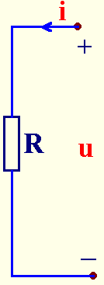
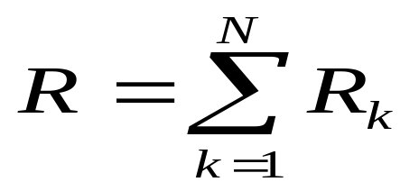
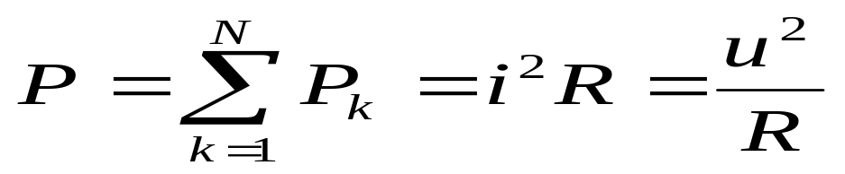
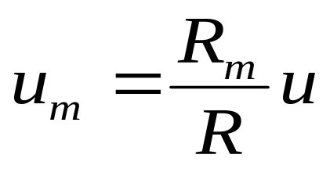
2-2 电阻连接及等效变换
一、电阻串联连接及等效变换
定义：多个电阻顺序相连，流过同一电流的连接方式。
特点：
1）等效电阻:
2）所有电阻消耗的总功率:
(a)
(b)
3）电阻分压公式：

Slide 12
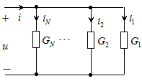
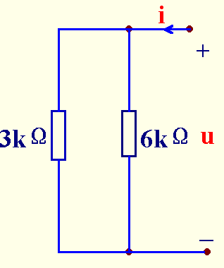
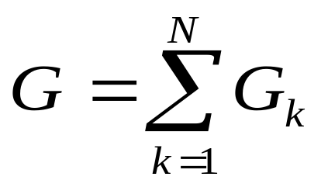
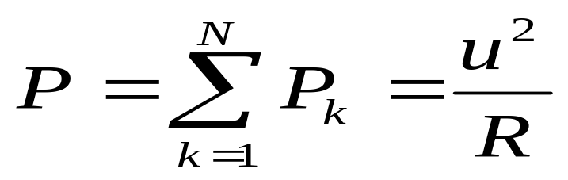
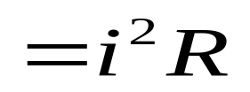
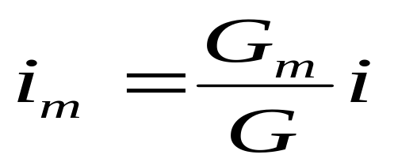
二、电阻并联连接及等效变换
定义：多个电阻首端相连、末端相连，施加同一电压的连接方式。
特点：
1）等效电导:
2）所有电阻消耗的总功率:
(a)
(b)
讨论：两个电阻并联等效电阻和分流公式。
3）电阻分流公式：

Slide 13
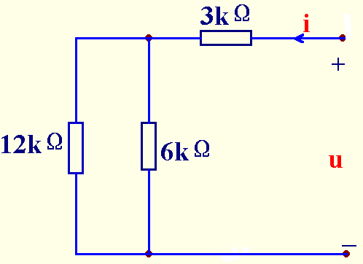
三、电阻混联及等效变换
定义：多个电阻部分串联、部分并联的连接方式。
举例：
(a)
(b)
1) 求等效电阻R;
2) 若u=14V求各电阻的电流及消耗的功率。

Slide 14
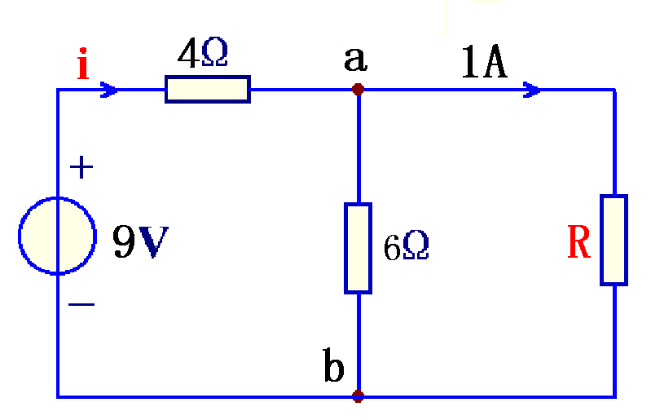
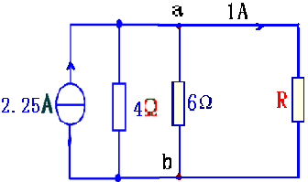
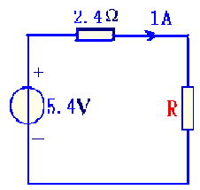
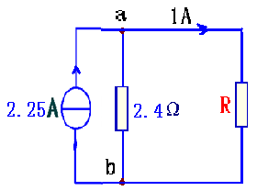
例题：
求i、电压U_{ab}以及电阻R。

Slide 15
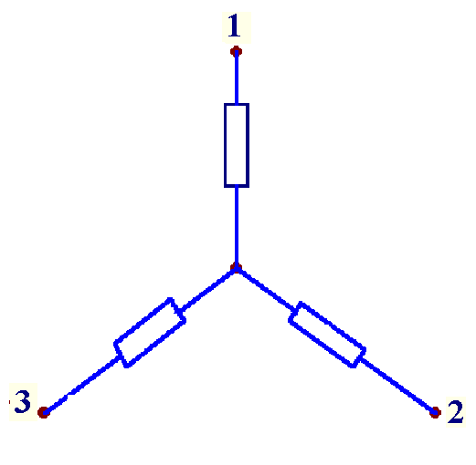
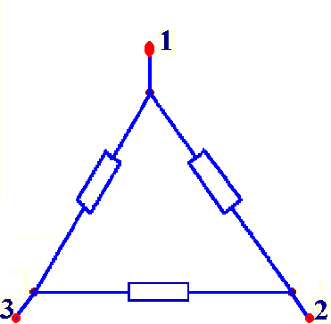
四、三个电阻的星形、三角形连接及等效变换
1、电阻的星形、三角形连接
星形连接（T形、Y形）
三角形连接（Π形、Δ形）

Slide 16
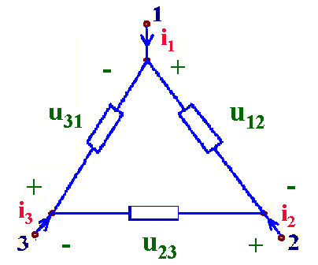
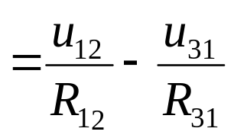
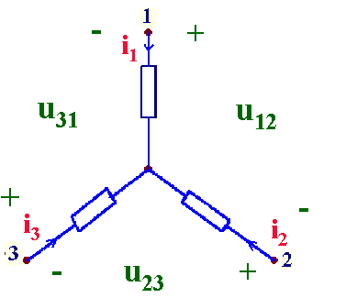

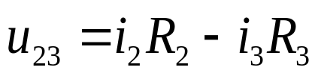

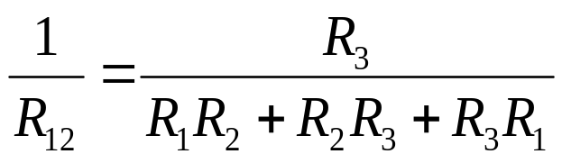
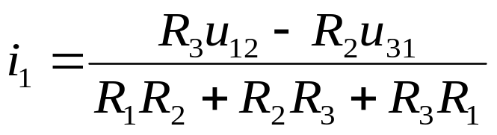
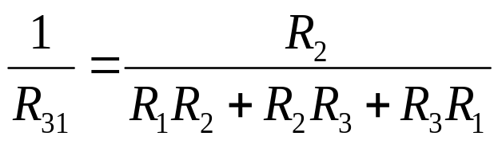
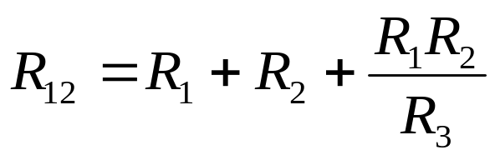
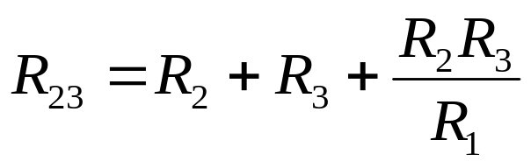


2、从星形连接变换为三角形连接
R₁
R₃₁
R₁₂
R₃
R₂
R₂₃
由等效概念,有
变换式：
特例：
有：

Slide 17
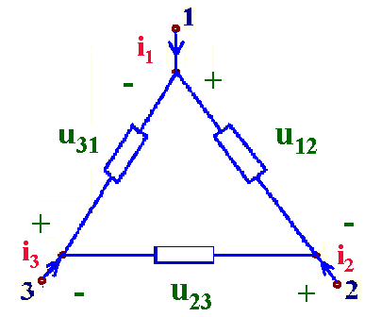
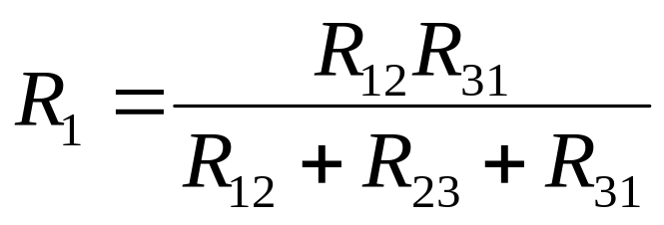
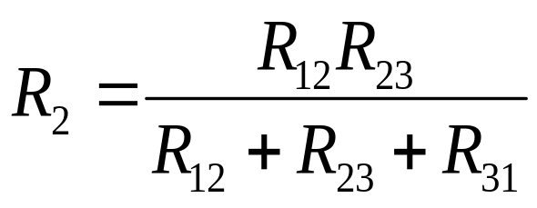
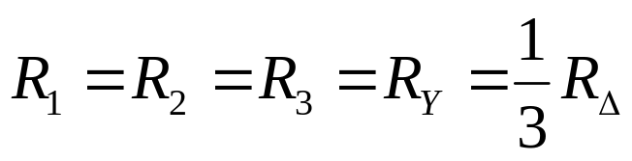

3、从三角形连接变换为星形连接
R₁
R₃₁
R₁₂
R₃
R₂
R₂₃
变换式：
特例：
有：

Slide 18
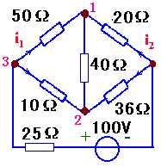

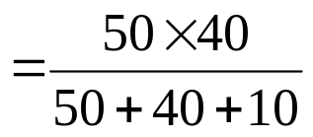





举例：图示电路，求i₁、i₂。
解:
将三角形连接变换为星形连接:
=20 Ω
=4 Ω
20Ω
=5 Ω
5Ω
4Ω
解得：i=2A
i₂ = - 1A,
u₃₁ =30V
i₁ =0.6A

Slide 19
2-3 无独立源单口网络及其等效变换
一、单口网络：
具有两个引出端的网络，又称二端网络。
二、等效单口网络：
两个单口网络外部特性完全相同，则称其中一个是另外一个的等效网络。
三、无独立源单口网络的等效电路：
无独立源单口网络（仅由电阻和受控源组成）外部特性可以用一个电阻等效。

Slide 20


四、输入电阻、输入电导
i
a
仅由
受控源和
电阻构成
1、定义：
任意仅由电阻和受控源构成的单口网络，可用一电阻等效----输入电阻。用R_{in}表示。
+
u
b
输入电阻定义为：
R_{in}=
a
R_{in}
输入电导定义为：G_{in}=
b
显然：R_{in}=1/G_{in}
注意：u、i参考方向对单口网络是关联的。

Slide 21

2、求法：
⑴单口网络不含任何电源（仅由电阻构成）：
利用电阻的串联、并联、△--Y或Y--△等效变换的方法，求输入电阻。
⑵单口网络含受控源（不含独立源）：
用外加电源法。可外加电压源，也可以外加电流源。如图 （外加电压源）：
i
a
利用各种电路计算方法，求
u_{s}和i之间的关系，由定义：
仅由
受控源和
电阻构成
+
u_{S}
b
注意：计算过程中，用到等效变换，受控源的控制支路不能丢。

Slide 22


求等效电阻R_{in}（只有电阻）
例1：
R_{i}
R_{i}
(a)
(b)

Slide 23






例2：求图示（a）单口网络的输入电阻：
i₁
1
+
μu
u_{s}
i₂
2
(a)
(b)

Slide 24










例3、将图示单口网络化为最简形式（求R_{in}）。
- 2i₀ +
i₀
i₁
i₂
i_{s}
i₃
(2)
（1）
(2)

Slide 25

2-5 含受控源电路分析
基本分析思想：运用等效概念将含受控源电路化简为最简形式，然后进行分析计算（可以不用等效变换） 。
注意：化简过程中，用到等效变换，受控源的控制支路不能丢。
例：求电压u、电流i。

Slide 26




Slide 27







例：
求电压U₃。（可不用等效变换）
U₃
回到原电路：

Slide 28
本章小结
1、电源模型及等效变换：
理想电压源、电流源的
串联、并联；实际电压源、电流源的伏安关系，
与相互等效。
2、电阻连接及等效变换：
串联、并联、△--Y或Y--△等效变换
3 单口网络及其等效变换
仅由电阻构成和含受控源（不含独立源）
4 含受控源电路分析
等效变换和基尔霍夫定律

